Slide 1
PLAN DE RECUPERACIÓN, TRANSFORMACIÓN Y RESILIENCIA
Componente 2
PROGRAMAS DE AYUDA EN MATERIA DE REHABILITACIÓN RESIDENCIAL
DIRECCIÓN GENERAL DE VIVIENDA – GOBIERNO DE NAVARRA
CIVICAN - Pamplona, 23 de marzo de 2022

Slide 2
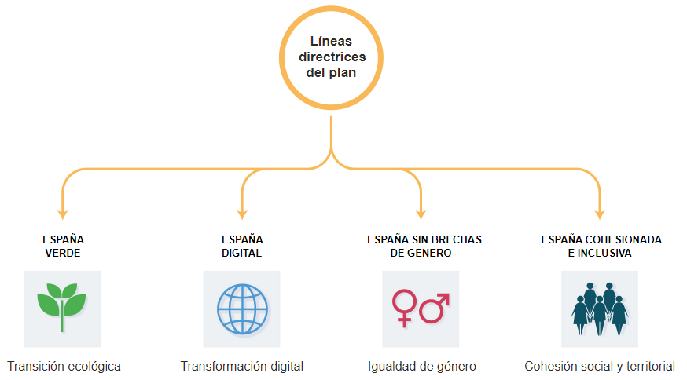

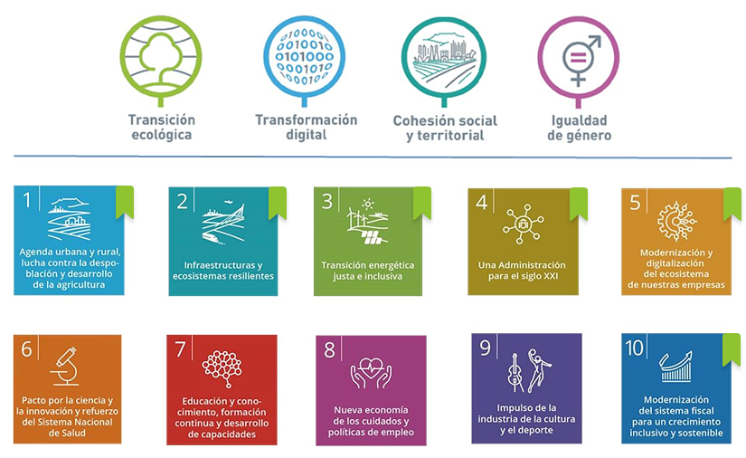
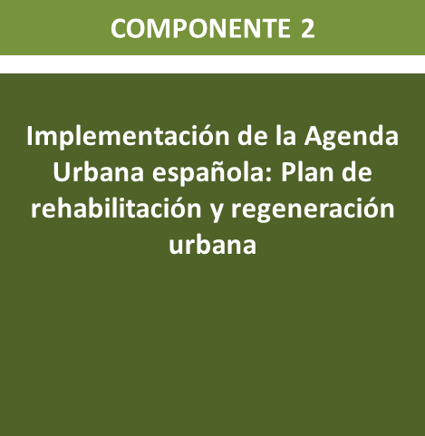




Slide 3
El Componente 2 del Plan contribuye de forma significativa a afrontar los principales desafíos a los que se enfrenta el país
Recuperación económica
Contribuirá a acelerar la recuperación económica en el corto plazo, generando un fuerte efecto multiplicador y un impacto significativo sobre el PIB y el empleo.
Transición ecológica
Descarbonizar la economía: el sector de edificación representa el 30% del consumo de energía en España y el 9% de la emisión de Gases de Efecto Invernadero
Transición digital
La digitalización de edificios y tejidos urbanos mejora el comportamiento ambiental (consumo de energía, reducción de emisiones, gestión de residuos, etc.), moderniza el parque edificatorio, profesionaliza al sector y contribuye a la I+D+i
Cohesión social y territorial
Combatir la pobreza energética y promover la regeneración urbana de barrios vulnerables para lograr el objetivo de una vivienda digna y adecuada, mejorar la calidad de vida de los ciudadanos, evitar la segregación de barrios y propiciar una sociedad sostenible e integrada
Igualdad de genero
Principio de igualdad de género en las políticas de agenda urbana y vivienda para incorporar todo el potencial y talento de la mujer en un sector cada vez más digitalizado y basado en el conocimiento, siendo uno de los ejes de la Agenda Urbana.

Slide 4
Componente 2 - Implementación de la Agenda Urbana española: Plan de rehabilitación y regeneración urbana
Objetivo general del componente
Impulsar la implementación de la Agenda Urbana Española y, de forma específica, la actividad de rehabilitación energética con una visión integral, tanto en entornos residenciales como en edificios públicos, como pieza clave en el cumplimiento de los compromisos europeos y nacionales en materia de energía, clima y digitalización y en la reactivación del sector de la construcción e inmobiliario.
Para alcanzar los objetivos de eficiencia energética reducción de emisiones este programa permitirá incrementar la escala en el número de actuaciones de rehabilitación.
Este plan cuenta con un enorme potencial, tanto por las condiciones de antigüedad y conservación del parque edificatorio, como por su capacidad de creación de puestos de trabajo
Contenido del componente
En línea con las directrices de la CE este componente se compone no sólo de líneas de inversión o ayudas, sino que incluye también distintas reformas estructurales.
Tanto las reformas como las inversiones están asociadas con una serie de hitos o fechas que miden el grado de avance de las mismas. La Comisión evaluará que cumplimos con esos hitos en los plazos establecidos y en base a ello autorizará los desembolsos de dinero prometidos.
REFORMAS
INVERSIONES

Slide 5
El Plan de Recuperación se compone no sólo de líneas de inversión o ayudas, sino que incluye también reformas de calado.
Principales REFORMAS incluidas en el componente 2
C2. R1 Implementación de la Agenda Urbana Española
C2. R4 Ley de Arquitectura y Calidad del Entorno Construido
C2. R2 Estrategia a largo plazo para la Rehabilitación Energética en el Sector de la Edificación en España (ERESEE) y su plan de acción
C2. R5 Oficinas de Rehabilitación (“ventanilla única”)
C2. R3 Ley de Vivienda
C2. R6 Mejora de la financiación de las actuaciones de rehabilitación

Slide 6
INVERSIONES

Slide 7


COMPONENTE 2 NGEU
PLAN DE REHABILITACIÓN Y REGENERACIÓN URBANA
C02.I01
Recuperación de entornos residenciales
1. Actuaciones de rehabilitación a nivel de BARRIO
2. Apoyo a las OFICINAS de rehabilitación
C02.I02
Construcción de vivienda de alquiler en edificios energéticamente eficientes
3. Actuaciones de rehabilitación en EDIFICIOS
4. Eficiencia energética en VIVIENDAS
5. Elaboración del LIBRO DEL EDIFICIO Y PROYECTOS

Slide 8




COMPONENTE 2
PLAN DE REHABILITACIÓN Y REGENERACIÓN URBANA
C02.I01
Recuperación de entornos residenciales
1. Actuaciones de rehabilitación a nivel de BARRIO
2. Apoyo a las OFICINAS de rehabilitación
C02.I02
Construcción de vivienda de alquiler en edificios energéticamente eficientes
3. Actuaciones de rehabilitación en EDIFICIOS
4. Eficiencia energética en VIVIENDAS
5. Elaboración del LIBRO DEL EDIFICIO Y PROYECTOS
¿47.196.000 €?
¿13.800.000 €?
X
MÍNIMO 30%
MÁXIMO 9%

Slide 9


Preparativos previos: novedades rehabilitación 2022
Subvenciones MRR (incluye PREE, PREE 5000) exentas tributación IRPF.
Deducciones fiscales:
VIVIENDA: 20% de las cantidades satisfechas, base máxima 5.000 euros anuales, durante 2022
VIVIENDA: 40% de las cantidades satisfechas, base máxima 7.500 euros anuales, durante 2022
EDIFICIO: 60% de las cantidades, base máxima 5.000 euros anuales, varios ejercicios, pero base máxima total de 15.000 euros.
Incremento subvenciones accesibilidad.
Incremento cantidades máximas subvención.
Procedimiento simplificado expedientes hasta 10.000 euros.
Rebaja requisito antigüedad de 25 a 20 años.

Slide 10

Programa elaboración LIBRO DEL EDIFICIO EXISTENTE (LEE)
P. 5
OBJETO: Financiar la elaboración del LIBRO DEL EDIFICIO EXISTENTE.
NORMATIVA: obligatorio a partir de 2023 (residencial colectiva, no unifamiliares) Sustituye al actual IEE. Contenido Anexo I RD 853/2021, con particularidades:
- informe diagnóstico digitalización, monitorización, sostenibilidad y ciclo de vida.
- relación de medidas para alcanzar clase “C”
“Antes del 1 de enero de 2030 todos los edificios de vivienda colectiva de Navarra deberán ser de calificación energética clase “C” o superior”
- asamblea de vecinos en el plazo de 3 meses para su explicación.
DESTINATARIOS: personas físicas y comunidades de propietarios
SUBVENCIONES:
A TENER EN CUENTA:
  IVA incluido, no se admiten pagos en metálico, no hay concesión previa, edificios finalizados antes del 2000.
  Obligatorio para Programa Barrios desde ya, y para resto de programas desde 2023.

Slide 11
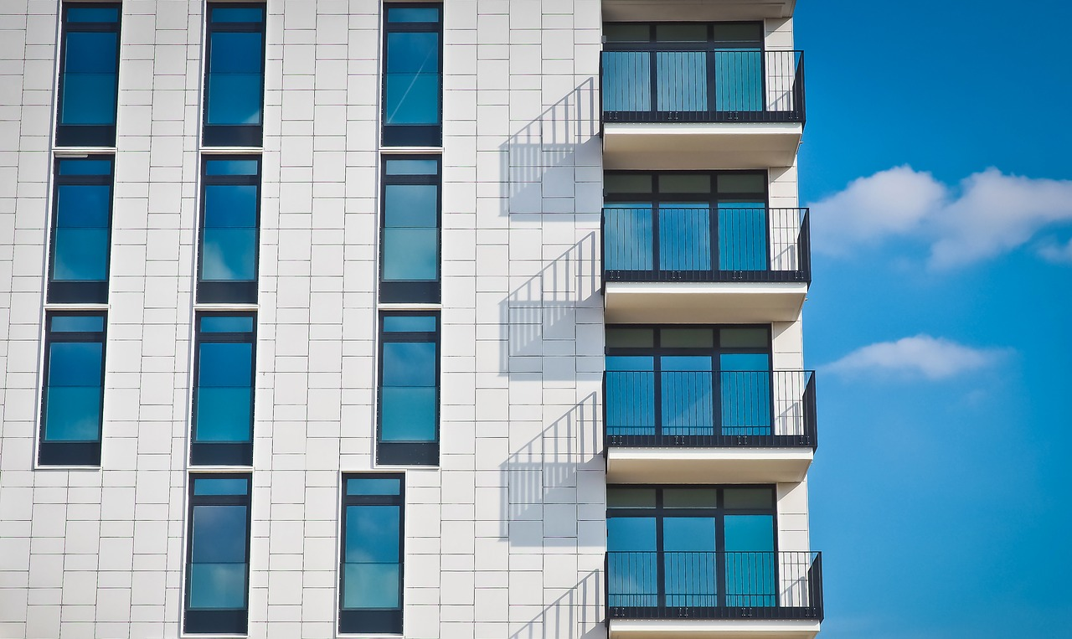
Programa eficiencia energética VIVIENDAS
P. 4
OBJETO: Financiar la rehabilitación de viviendas que consigan:
  Reducción consumos energía primaria no renovable de al menos un 30%, O
  Reducción demanda energética global calefacción o refrigeración de al menos un 7%
DESTINATARIOS:
  AA.PP. o Personas físicas sin requisitos de capacidad económica.
REQUISITOS:
Personas físicas sin requisitos (ver empadronamiento y domicilio habitual y permanente)
Viviendas sin requisitos (sin antigüedad)
Obras iniciadas después de 01/01/2022.
1 Ayuda por vivienda (aunque no se agote la subvención máxima)
  1 Persona puede ser beneficiaria más de una vez (distinta vivienda)
Compatible con Edificios y Barrios MRR, incompatible con resto.

Slide 12
Programa eficiencia energética VIVIENDAS
P. 4
PROCEDIMIENTO: No hay concesión previa. Solicitud única (dos pasos en RD 853/2021)
RIGUROSO ORDEN DE PRESENTACIÓN DE SOLICITUDES. 3 meses desde fin de obras.
DOCUMENTACIÓN PROLIJA:
    2 Certificados eficiencia energética (ANTES Y DESPUÉS)
    Reportaje fotográfico.
    Volante de empadronamiento (o contrato de alquiler)
    Memoria justificativa, con fecha inicio y fin actuaciones (certificado de empresa)
    Declaración responsable y DNSH (modelo)
SUBVENCIÓN:
40% DEL COSTE DE LA OBRA (importe mínimo de la misma 1000 euros), MÁXIMO 3.000 EUROS.
        IVA incluido, no se admiten pagos en metálico, combustibles fósiles no.
        Costes subvencionables: honorarios profesionales, costes de ejecución, costes relacionados con la obra, etc

Slide 13
Programa eficiencia energética EDIFICIOS
P. 3
OBJETO: Financiar la rehabilitación de viviendas que consigan:
  Reducción consumos energía primaria no renovable de al menos un 45% (eliminado tramo inferior), Y
  Reducción demanda energética global calefacción o refrigeración de al menos un 35% o 25%
DESTINATARIOS:
  AA.PP., Sociedades jurídicas, Personas físicas, Comunidades Propietarios.
SUBVENCIONES:
Tabla 1 Tabla 1bis (hasta 5.000 habitantes)
Personal: entre 3.000 y 6.000 euros máximo/vivienda, requisitos acceso subvenciones VPO (IFP < 1 vez SARA)
Amianto: 1.000/vivienda, máximo 12.000 euros por edificio (empresa inscrita en el RERA y plan de trabajo autorizado)
Ahorro energético conseguido con la actuación | Porcentaje máximo de la subvención del coste de la actuación | Vivienda | Locales comerciales u otros usos
 |  | Cuantía máxima ayuda por vivienda | Cuantía máxima ayuda por m²
45%≤∆Cep,nren<60% | 65 | 10.000 euros | 40 euros
∆Cep,nren≥60% | 80 | 12.000 euros | 65 euros
Ahorro energético conseguido con la actuación | Porcentaje máximo de la subvención del coste de la actuación | Vivienda | Locales comerciales u otros usos
 |  | Cuantía máxima ayuda por vivienda | Cuantía máxima ayuda por m²
45%≤∆Cep,nren<60% | 65 | 11.600 euros | 40 euros
∆Cep,nren≥60% | 80 | 16.000 euros | 65 euros

Slide 14
Programa eficiencia energética EDIFICIOS
P. 3
REQUISITOS y LIMITACIONES:
Viviendas (50% superficie sobre rasante a ese uso): antigüedad de 20 años.
Obras iniciadas después de 01/01/2022.
IEE o LEE exigible si es obligatorio y si es envolvente térmica.
No se admiten cambios de uso. Las viviendas son las iniciales, o las finales si fueran menores.
Creación de viviendas, sí, pero edificio comparable (certificados comparables)
Presupuesto al alza, no se modifica la subvención concedida.
  Si se desiste, doce meses hasta nueva solicitud.
  Se puede desistir para luego optar a Barrios.
Compatible con Viviendas (casuística compleja), incompatible con Barrios MRR y resto.
Personas físicas: 5 años domicilio habitual y permanente. Empresas: 3 años sin transmitir.
Requisitos en el momento de presentar la solicitud (cambios normativos, por ejemplo)

Slide 15
Programa eficiencia energética EDIFICIOS
P. 3
PROCEDIMIENTO: con concesión previa.
RIGUROSO ORDEN DE PRESENTACIÓN DE SOLICITUDES.
    Subsanar o no subsanar.
    Solicitudes incompletas.
DOCUMENTACIÓN PROLIJA:
    Modelo declaración jurada.
    Modelo DNSH.
    Datos catastrales (en su caso modificarlos en Catastro)
    3 presupuestos.
    IRPF y demás de vecinos vulnerables (la subvención se abonará a la comunidad)
REQUISITOS TÉCNICOS “DNSH” PUEDEN SER COMPLEJOS

Slide 16
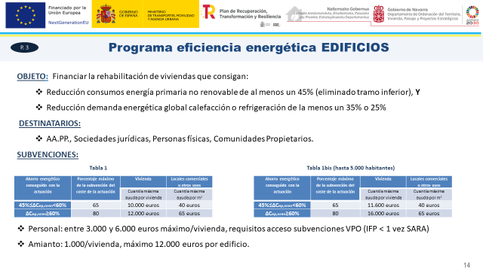
Programa eficiencia energética BARRIOS
P. 1
Mismo objeto, requisitos, limitaciones, etc.
Cantidades más altas de subvención (tabla).
Intento de distribución territorial de los fondos.
Tabla 1 Tabla 1bis (hasta 5.000 habitantes)
* Importes incluyen límites máx. sumando convocatoria Barrios y convocatoria ordinaria
Ahorro energético conseguido con la actuación | Porcentaje máximo de la subvención del coste de la actuación | Vivienda | Locales comerciales u otros usos
 |  | Cuantía máxima ayuda por vivienda | Cuantía máxima ayuda por m²
45%≤∆Cep,nren<60% | 65 | 13.000 euros* | 50 euros
∆Cep,nren≥60% | 80 | 20.000 euros* | 75 euros
Ahorro energético conseguido con la actuación | Porcentaje máximo de la subvención del coste de la actuación | Vivienda | Locales comerciales u otros usos
 |  | Cuantía máxima ayuda por vivienda | Cuantía máxima ayuda por m²
45%≤∆Cep,nren<60% | 65 | 14.500 euros* | 50 euros
∆Cep,nren≥60% | 80 | 21.400 euros* | 75 euros

Slide 17
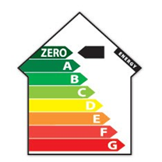

4899 viviendas
¿2026?
  rehabilita@navarra.es
  www.vivienda.navarra.es

